Slide 1
第三节 求解线性方程组的广义逆法
一、相容线性方程组的解与矩阵的减号逆
二、相容方程组的极小范数解与矩阵的极小范数广义逆
三、矛盾方程组的最小二乘解与矩阵的最小二乘广义逆
四、矛盾方程组的极小范数最小二乘解与矩阵的极小范数
最小二乘广义逆

Slide 2
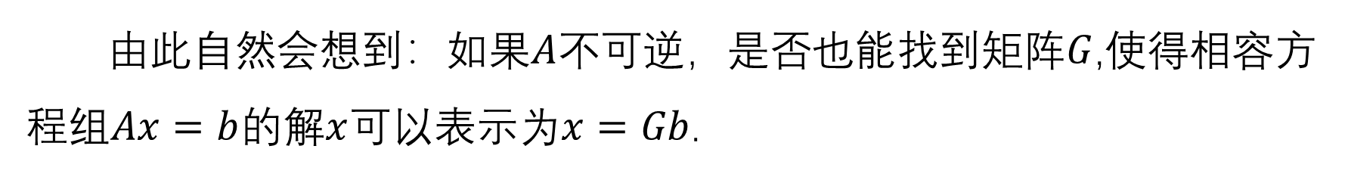
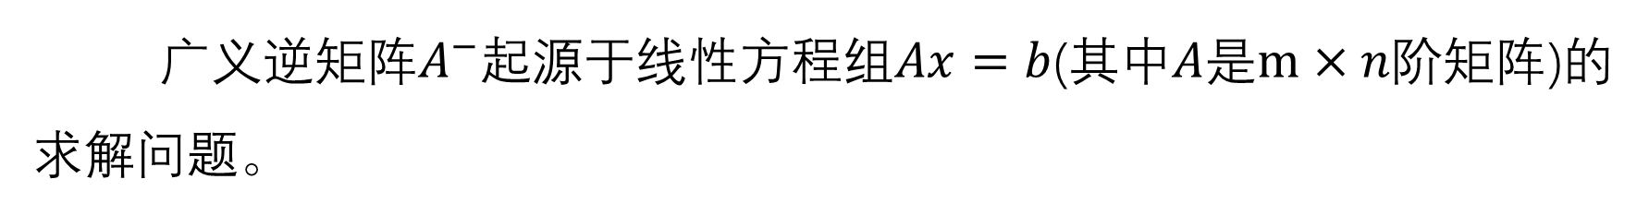
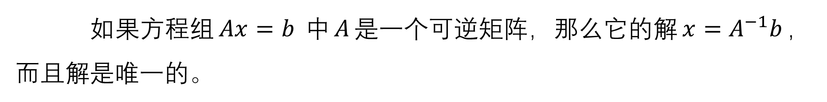

一、相容线性方程组的解与矩阵的减号逆
广义逆矩阵$A^{−}$起源于线性方程组$Ax=b$(其中$A$是$m×n$阶矩阵)的求解问题。
如果方程组$Ax=b$ 中$A$是一个可逆矩阵，那么它的解$x=A^{−1}b$，而且解是唯一的。
由此自然会想到：如果$A$不可逆，是否也能找到矩阵$G$,使得相容方程组$Ax=b$的解$x$可以表示为$x=Gb$.
如果它的解能表示为$x=Gb$，那么矩阵$G$如何求，以及$G$具有什么性质？下面就来回答这两个问题。

Slide 3
定理5.3.1
X=Gb是AX=b的解
G满解足AGA=A.
证明

Slide 4
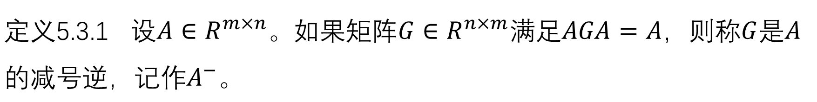


如何求减号逆?
A
的
标
准
型
证明:即检验所定义的G满足减号逆的定义

Slide 5
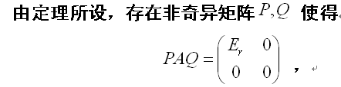

证明：先证必要性。
从而有
记
带入上式得
因此

Slide 6
再证充分性。
而
则

Slide 7



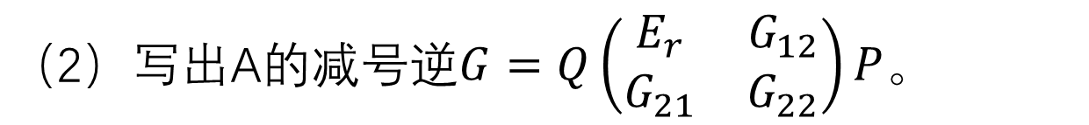
由定理5.3.2可知：
如何求P,Q呢?

Slide 8
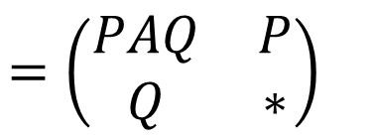
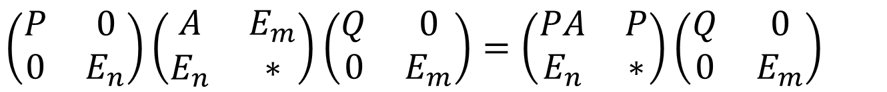
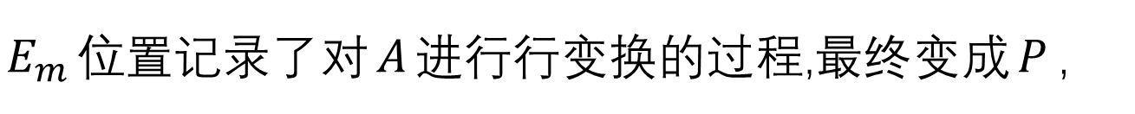

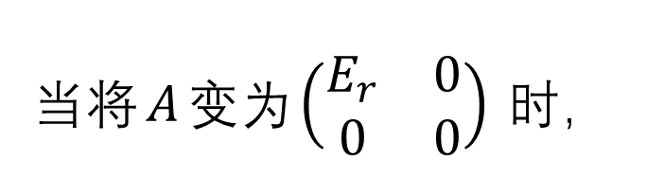
$\left(\begin{matrix}P & 0 \\ 0 & E_{n}\end{matrix}\right)\left(\begin{matrix}A & E_{m} \\ E_{n} & ∗\end{matrix}\right)\left(\begin{matrix}Q & 0 \\ 0 & E_{m}\end{matrix}\right)=$ $\left(\begin{matrix}PA & P \\ E_{n} & ∗\end{matrix}\right)\left(\begin{matrix}Q & 0 \\ 0 & E_{m}\end{matrix}\right)$
$=$ $\left(\begin{matrix}PAQ & P \\ Q & ∗\end{matrix}\right)$
由于
上式说明， 以$A$为基准,对矩阵$\left(\begin{matrix}A & E_{m} \\ E_{n} & ∗\end{matrix}\right)$进行初等变换。
当将$A$变为$\left(\begin{matrix}E_{r} & 0 \\ 0 & 0\end{matrix}\right)$时，
$E_{m}$位置记录了对$A$进行行变换的过程,最终变成$P$，
$E_{n}$的位置记录了对$A$进行列变换的过程,最终变成$Q$。

Slide 9
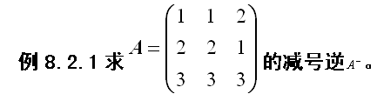
解：

Slide 10


$$P$$
$$Q$$

Slide 11
因此

Slide 12
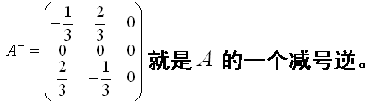
特别地，取 ，

Slide 13
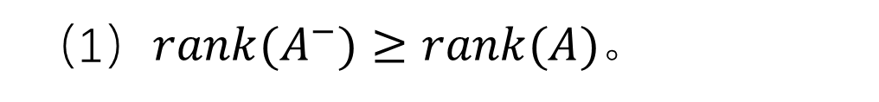
2、减号逆的性质
定理5.3.3
（1）$rank(A^{−})≥rank(A)。$
（2）$A^{−}A,AA^{−}$都是幂等阵，且$rank\left(A^{−}A\right)=rank\left(AA^{−}\right)=rank(A)$
（3）如果A可逆，则$A^{−}$唯一存在,且$A^{−}=A^{−1}$.
（4）如果$B,C$是非奇异矩阵，则${(BAC)}^{−}=C^{−1}A^{−}B^{−1}$
证:

Slide 14


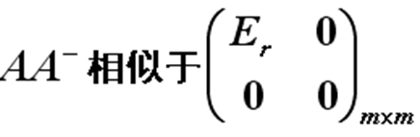
例
证明：
由定理知，
故

Slide 15
下面我们来讨论方程组的求解问题。首先关于齐次线性方程组.
定理5.3.4 设G是A的一个减号逆，则线性齐次方程组Ax=0的通解是
$$x=\left(E_{n}−GA\right)y, y∈R^{n}$$
(5.3.7)
证明:结论等价于证明AX=0的解空间N(A)=R(E-GA).
另一方面,由
因此
因此r(E-GA)=n-r=dimN(A),
综上,N(A)=R(E-GA).
由该定理易得非齐次线性方程组的解结构

Slide 16
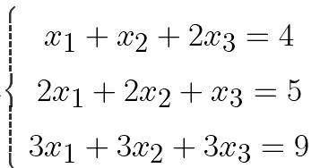
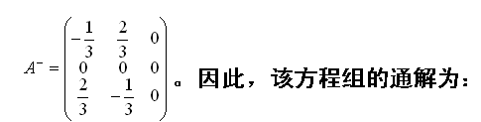
定理 G是A的减号逆,则非齐次线性方程组AX=b的通解为
X=Gb+(E-GA)Y, 其中Y是任意n维列向量.
例题5.3.2 求如下线性方程组的通解：
解:方程组的系数矩阵：
前面例题知

Slide 17


Slide 18
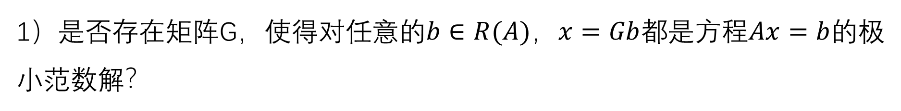
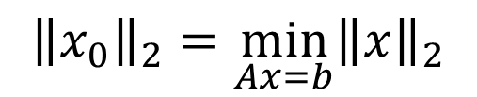
二、相容方程组的极小范数解
由前面知,对于相容方程组AX=b, 若求得A的减号逆G,则其的通解为
$$x=Gb+\left(E_{n}−GA\right)y, y∈R^{n}$$
$${\left\|x_{0}\right\|}_{2}=\min_{Ax=b}{{\left\|x\right\|}_{2}}$$
定义5.3.2 对相容线性方程组Ax=b.如果$x_{0}∈R^{n}$，使得
则称$x_{0}$是$Ax=b$的极小范数解.
现在，我们考虑的问题是，
1）是否存在矩阵G，使得对任意的$b∈R(A)$，$x=Gb$都是方程$Ax=b$的极小范数解？
2）如果G 存在，G 应有什么特征？

Slide 19
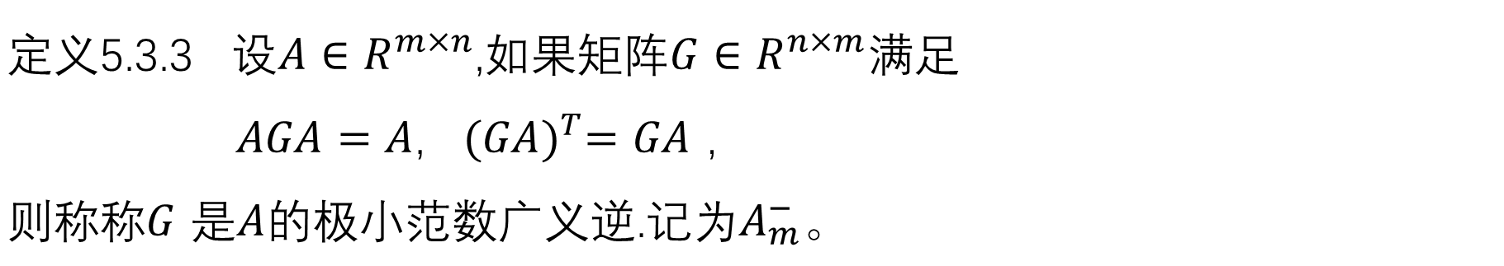
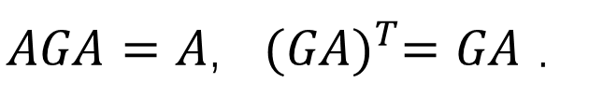
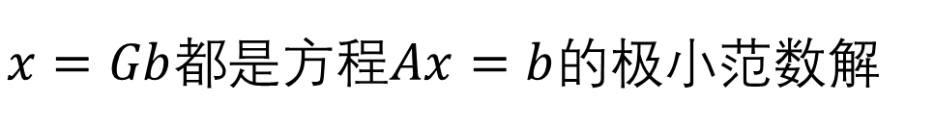
定理5.3.6 设$A∈R^{m×n}$，则矩阵$G∈R^{n×m}使得$对任意的 $b∈R(A)$,
$x=Gb$都是方程$Ax=b$的极小范数解
G 满足
$AGA=A$, ${(GA)}^{T}=GA$ .
注：矩阵的极小范数广义逆一般不唯一

Slide 20
例8.4.1 设
求 。
解：

Slide 21


Slide 22


定理8.4.5 相容方程 的极小范数解唯一存在。
（重要性质）
因此
，即
从而有
上述结论说明，虽然极小范数广义逆不唯一，但极小范数解唯一存在。

Slide 23



例5.4.2
求 极小范数解。

Slide 24


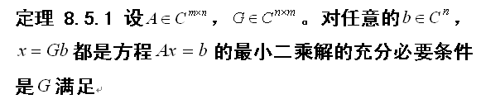


三、 矛盾方程组的最小二乘解
假设
是矛盾方程，即他在通常意义下无解。
下面寻找 使得
$$x_{0}$$
这样的 ，
称为矛盾方程组的 最小二乘解。
$$x_{0}$$
现在考虑

Slide 25
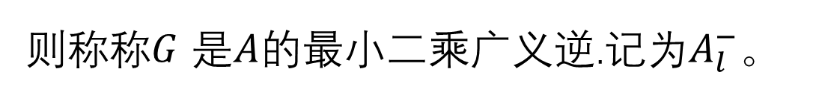
定义5.3.4 设$A∈R^{m×n}$,如果矩阵$G∈R^{n×m}$满足 $AGA=A$, ${(AG)}^{T}=AG$ ，
则称称$G$ 是$A$的最小二乘广义逆.记为$A_{l}^{−}$。
定理5.3.12.
是A的最小二乘广义逆.
注：一般的,最小二乘广义逆不唯一.
定理5.3.13.
若A列满秩,则其最小二乘广义逆G唯一存在,
上面陈述说明
是矛盾方程的最小二乘解.

Slide 26
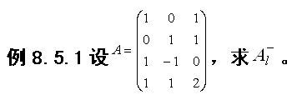
例：
解：

Slide 27


因此

Slide 28
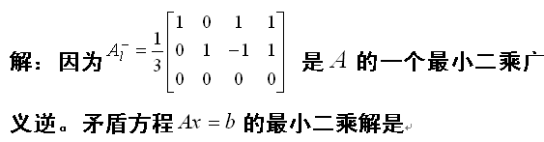
定理5.3.15： 矛盾方程组 的最小二乘解全体是
例 设
求 的最小二乘解。

Slide 30
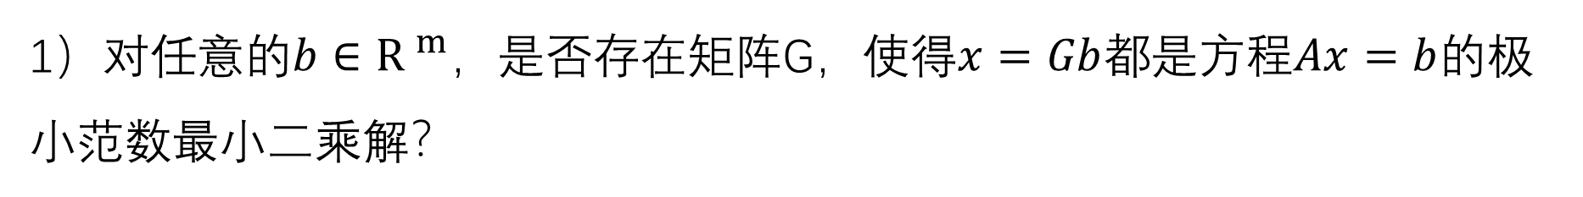
四、矛盾方程组的极小范数最小二乘解
由前面知矛盾方程有无穷个最小二乘解
定义5.3.5 方程组$Ax=b$ 的所有最小二乘解中2-范数最小的解$x_{0}$,
称为方程$Ax=b$的极小范数最小二乘解。
现在，我们考虑的问题是，
1）对任意的$b∈{R }^{m}$，是否存在矩阵G，使得$x=Gb$都是方程$Ax=b$的极小范数最小二乘解？
2）如果G 存在，G 应有什么特征？

Slide 31




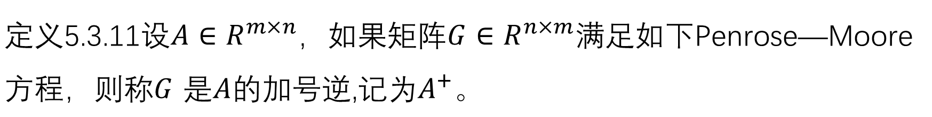
定理:
是线性方程组的极小范数最小二乘解

Slide 32
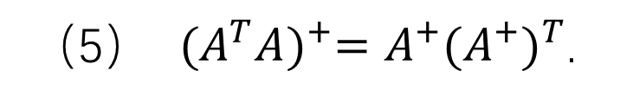
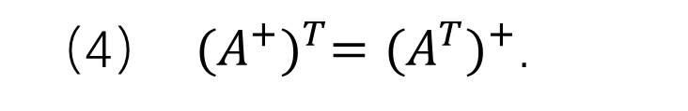
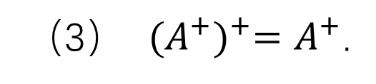
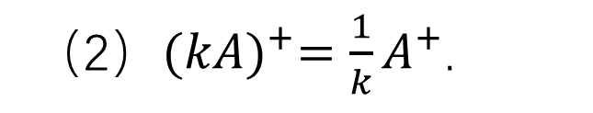
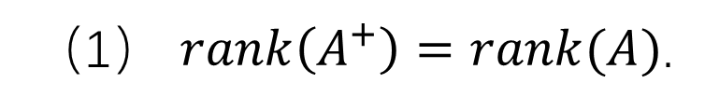
证明：设G,F都是A的加号逆，则有
即G=F,从而A的加号逆唯一.
定理5.3.17 假设A=BC是A的满秩分解,则
证明：容易验证，
满足Penrose—Moore方程。
定理5.3.22 设$A∈R^{m×n}$,常数$k≠0$.
（1） $rank\left(A^{+}\right)=rank(A)$.
（2）${(kA)}^{+}=\frac{1}{k}A^{+}$.
（3） ${(A^{+})}^{+}=A^{+}$.
（4） ${(A^{+})}^{T}={{(A}^{T})}^{+}$.
（5） ${(A^{T}A)}^{+}=A^{+}{(A^{+})}^{T}$.

Slide 33
定理5.3.17.
证明： r(A⁺A)=r(AA⁺)=r(A)显然
(前面已证为r(A⁻A)=r(AA⁻)=r(A)).
因为A⁺A、AA⁺是幂等矩阵，所以AA^{+,}
A⁺A的特征值为0和1，
又由A⁺A、AA⁺的对称阵可知其可对角化,
因此其对角化阵为
有r 个1，其余为0，
所以

Slide 34
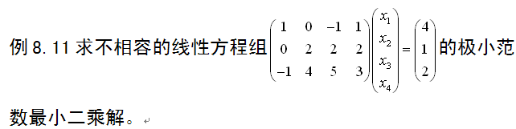





Slide 35
所求方程组的极小范数最小二乘解为

Slide 36
例 5.3.10 设A是n阶可逆矩阵，O是n阶零矩阵
则
解：因A满秩分解为

Slide 37
例 5.3.4 设
是
中两两正交的单位列向量，
求
解：因A列满秩，所以
A满秩分解为

Slide 38
例 5.3.16 证明
Hermite矩阵且
A²为幂等
证明：必要性 已知
则
即A²为幂等
即A²为对称
充分性
考察矩阵方程
因为
即矩阵方程有解,所以存在矩阵P，使
由此可以检验A满足
所以A是

